Slide 1








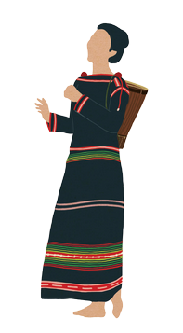

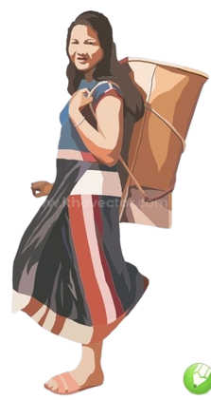




PHÒNG GIÁO DỤC VÀ ĐÀO TẠO QUẬN LONG BIÊN
TRƯỜNG TIỂU HỌC PHÚC LỢI
Luật tục xưa của người Ê-đê
Theo Ngô Đức Thịnh- Chu Thái Sơn

Slide 2







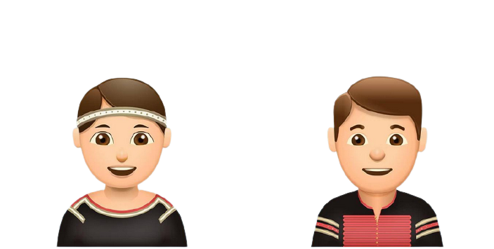



1
Đọc lưu loát toàn bài với giọng đọc rõ ràng, rành mạch, trang trọng, thể hiện tính nghiêm minh của luật tục.
Hiểu được ý nghĩa của bài đọc.
2

Slide 3










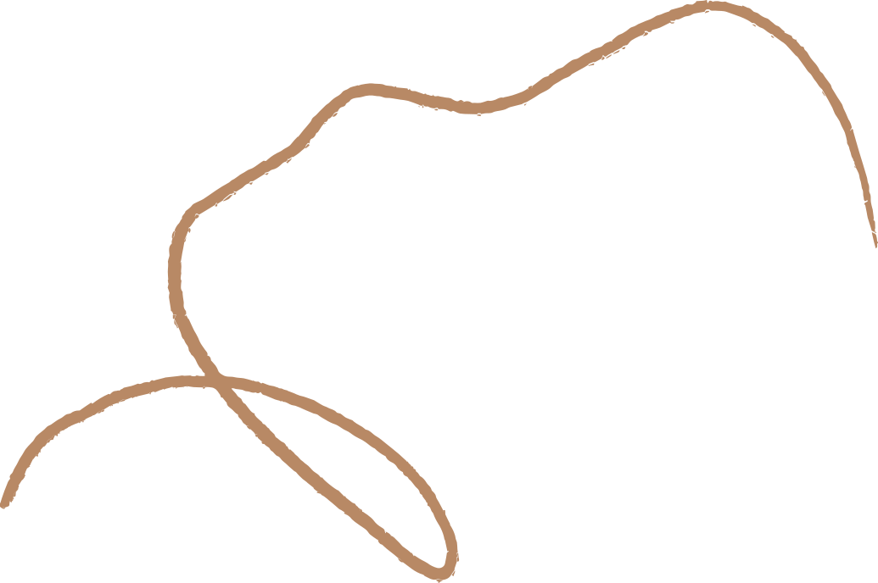



Slide 4




LUẬT TỤC XƯA CỦA NGƯỜI Ê-ĐÊ
(Trích)
Về cách xử phạt
Chuyện nhỏ thì xử nhẹ, chuyện lớn thì xử nặng; chuyện giữa những người bà con, anh em cũng xử như vậy.
Nếu là chuyện nhỏ thì phạt tiền một song, chuyện lớn thì phạt tiền một co. Nếu là chuyện quá sức con người, gánh không nổi, vác không kham thì người phạm tội phải chịu chết.
Về tang chứng và nhân chứng
Phải nhìn tận mặt, phải bắt tận tay kẻ phạm tội; phải lấy được, giữ được gùi, khăn, áo, dao,... của kẻ phạm tội. Phải khoanh một vòng tròn dưới đất, khắc một dấu trên cột nhà; nếu ở trong rừng phải bẻ nhánh cây, khắc dấu vào cây rừng để làm dấu nơi xảy ra sự việc.
Phải có bốn năm người hoặc vài ba người có mặt khi việc xảy ra. Mọi người tai đều đã nghe, mắt đều đã thấy. Có như vậy, các tang chứng mới chắc chắn.

Slide 5
Về các tội
- Tội không hỏi cha mẹ:
Có cây đa phải hỏi cây đa, có cây sung phải hỏi cây sung, có mẹ cha phải hỏi mẹ cha. Đi rừng lấy củi mà không hỏi cha, đi suối lấy nước mà chẳng nói với mẹ; bán cái này, mua cái nọ mà không hỏi ông già bà cả là sai; phải đưa ra xét xử.
- Tội ăn cắp:
Kẻ thò tay ra để đánh cắp của người khác là kẻ có tội. Kẻ đó phải trả lại đủ giá; ngoài ra phải bồi thường gấp đôi số của cải đã lấy cắp.
- Tội giúp kẻ có tội:
Kẻ đi cùng đi, bước cùng bước, nói cùng nói với kẻ có tội cũng là có tội.
- Tội dẫn đường cho địch đến đánh làng mình:
Kẻ mà địch không đi được thì cõng, địch không ăn được thì mớm, địch không biết thì nói cho biết, làm hàng trăm dân làng bị địch bắt, hàng nghìn dân làng bị địch giết là kẻ có tội lớn. Phải xử kẻ đó bằng dao sắc, gươm lớn và bỏ xác hắn cho diều tha quạ mổ.
Theo NGÔ ĐỨC THỊNH - CHU THÁI SƠN

Slide 6

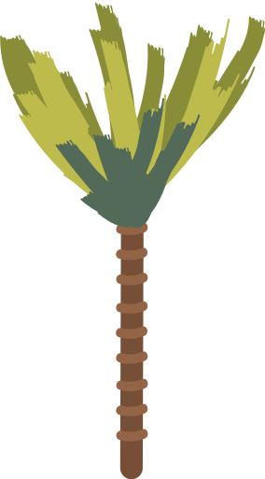





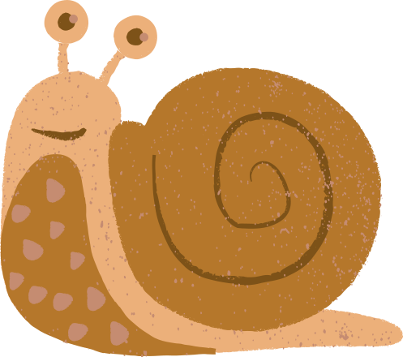

Luyện đọc từ
luật tục
chuyện lớn
lấy cắp
ông già bà cả

Slide 7

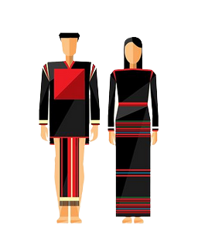


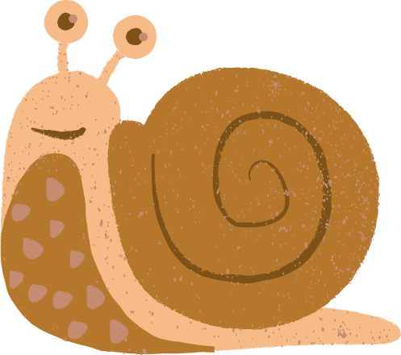
Giải nghĩa từ
Luật tục:
Những quy định, phép tắc phải tuân theo trong buôn làng, bộ tộc,…
Ê-đê:
Tên một dân tộc thiểu số sống ở vùng Tây Nguyên.
Song, co:
Các đơn vị tiền cổ của người Ê-đê, hai song bằng một co.
Tang chứng:
Sự vật, sự việc chứng tỏ hành động phạm tội.
Nhân chứng:
Người làm chứng.
Trả lại đủ giá:
Trả lại đủ số lượng và giá trị.

Slide 8









Luyện đọc nhóm
Ngắt nghỉ hơi
hợp lí
Đọc đúng
Đọc to, rõ ràng
Hướng dẫn đọc toàn bài:
Toàn bài đọc với giọng rõ ràng, rành mạch, dứt khoát.
Đọc liền mạch một số cụm từ có trong bài như: gánh không nổi, vác không kham, nhìn tận mặt, bắt tận tay, diều tha quạ mổ…

Slide 9










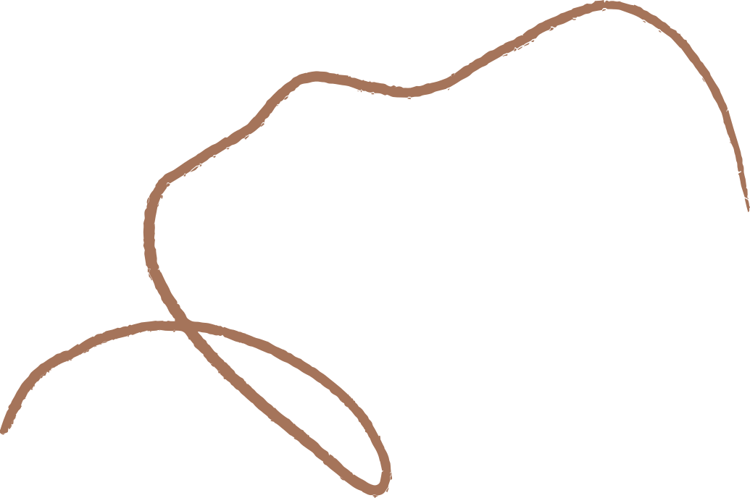




Slide 10



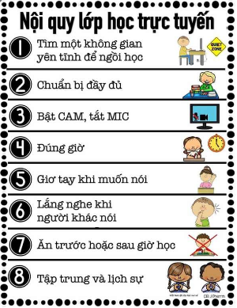

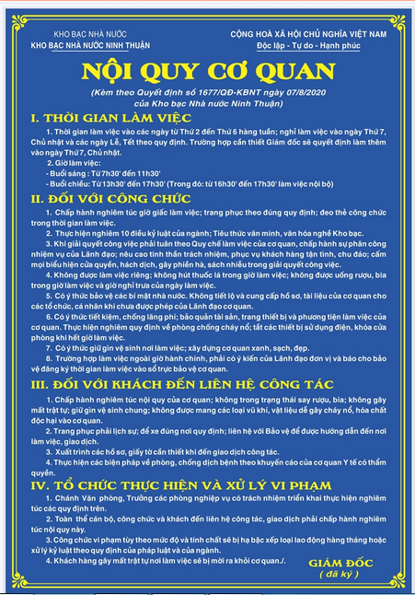
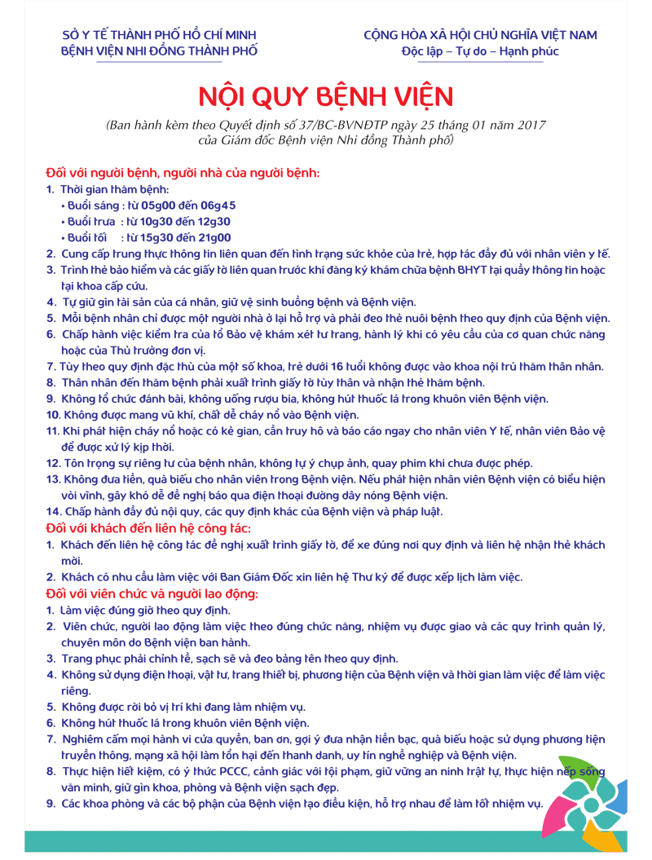
Mục đích của việc tạo ra luật tục.
I
Để đảm bảo an ninh, trật tự, gìn giữ cuộc sống thanh bình, tổ chức nào, cộng đồng nào cũng có những quy định yêu cầu mọi người phải tuân theo.
1
2
3
4
Nội quy
lớp học
Nội quy
nhà trường
Nội quy
cơ quan
Nội quy
bệnh viện

Slide 11
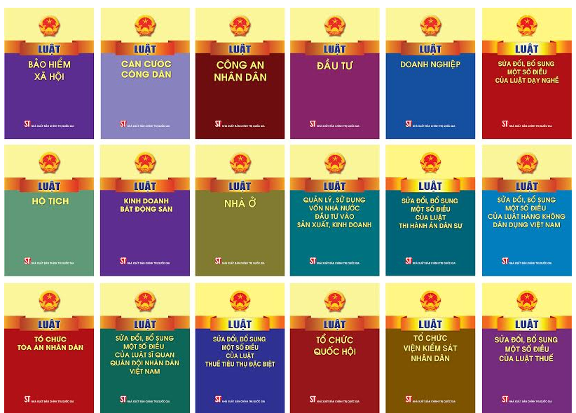
Mục đích của việc tạo ra luật tục.
I
Trong bất kì nhà nước nào cũng có bộ luật riêng để tạo ra sự bình yên, ổn định, văn minh và công bằng cho đất nước.

Slide 12



1. Người xưa đã đặt ra luật tục để làm gì?
A. Để mọi người không ra nước ngoài.
Người xưa đã đặt ra luật tục để con người sống theo những nguyên tắc nhất định nhằm bảo vệ sự công bằng và cuộc sống và bình yên cho buôn làng.
B. Để mọi người đều vui vẻ.
C. Để giúp cho cuộc sống của mọi người giàu có hơn.
D. Để mọi người cùng tuân theo, góp phần giữ gìn và bảo vệ cuộc sống bình yên cho buôn làng.

Slide 13






II
Những việc người Ê-đê xem là có tội.
1
2
Tội không hỏi cha mẹ
Tội ăn cắp
3
4
Tội dẫn đường cho địch đến đánh làng mình
Tội giúp kẻ có tội

Slide 14
Những việc người Ê-đê xem là có tội cho thấy:
Người Ê-đê rất coi trọng chữ hiếu, sự trung thực, căm ghét cái xấu, cái ác và có tình yêu sâu sắc với quê hương.

Slide 15






III
Sự công bằng trong quy định xử phạt của người Ê-đê.
3. Người Ê-đê thực hiện sự công bằng như thế nào trong quy định xử phạt?
Sự công bằng trong quy định xử phạt của người Ê-đê được thể hiện ở …………… rõ ràng và không phân biệt giữa nhà – người ngoài, …………….… phải chắc chắn, phải có vài ba người làm …………………thì mới đối chứng có giá trị.
tang chứng
mức phạt
nhân chứng

Slide 16
III
Sự công bằng trong quy định xử phạt của người Ê-đê.
- Mức phạt: Tội nhỏ thì xử nhẹ (phạt tiền một song), chuyện lớn thì xử nặng (phạt tiền một co). Người phạm tội là người bà con, anh em cũng xử vậy.
- Tang chứng: Phải chắc chắn (phải nhìn tận mặt, bắt tận tay, lấy và giữ được gùi, khăn, áo, dao của kẻ phạm tội, đánh dấu được nơi xảy ra sự việc) mới được kết tội.
- Nhân chứng: phải có vài ba người làm chứng, tai nghe mắt thấy thì đối chứng mới có giá trị.

Slide 17

III
Sự công bằng trong quy định xử phạt của người Ê-đê.
Ngay từ xưa, người Ê-đê đã có những quy định rất rạch ròi, nghiêm minh và công bằng để giữ cho buôn làng có cuộc sống trật tự, thanh bình.

Slide 18











Người Ê-đê từ xưa đã có luật tục quy định, xử phạt rất nghiêm minh, công bằng để bảo vệ cuộc sống yên lành của buôn làng.
Từ luật tục của người Ê-đê, chúng ta hiểu rằng: xã hội nào cũng có luật pháp và mọi người phải sống và làm việc theo pháp luật.

Slide 19
LUYỆN ĐỌC DIỄN CẢM
* Đọc toàn bài với giọng rõ ràng, rành mạch, dứt khoát giữa các câu, các đoạn để thể hiện tính nghiêm minh của luật tục.

Slide 20
LUYỆN ĐỌC DIỄN CẢM
Về các tội
- Tội không hỏi cha mẹ:
Có cây đa phải hỏi cây đa, có cây sung phải hỏi cây sung, có mẹ cha phải hỏi mẹ cha. Đi rừng lấy củi mà không hỏi cha, đi suối lấy nước mà chẳng nói với mẹ; bán cái này, mua cái nọ mà không hỏi ông già bà cả là sai; phải đưa ra xét xử.
- Tội ăn cắp:
Kẻ thò tay ra để đánh cắp của người khác là kẻ có tội. Kẻ đó phải trả lại đủ giá; ngoài ra phải bồi thường gấp đôi số của cải đã lấy cắp.
- Tội giúp kẻ có tội:
Kẻ đi cùng đi, bước cùng bước, nói cùng nói với kẻ có tội cũng là có tội.

Slide 21
LUYỆN ĐỌC DIỄN CẢM
Về các tội
- Tội không hỏi cha mẹ:
Có cây đa phải hỏi cây đa, có cây sung phải hỏi cây sung, có mẹ cha phải hỏi mẹ cha. Đi rừng lấy củi mà không hỏi cha, đi suối lấy nước mà chẳng nói với mẹ; bán cái này, mua cái nọ mà không hỏi ông già bà cả là sai; phải đưa ra xét xử.
- Tội ăn cắp:
Kẻ thò tay ra để đánh cắp của người khác là kẻ có tội. Kẻ đó phải trả lại đủ giá; ngoài ra phải bồi thường gấp đôi số của cải đã lấy cắp.
- Tội giúp kẻ có tội:
Kẻ đi cùng đi, bước cùng bước, nói cùng nói với kẻ có tội cũng là có tội.

Slide 22









Tiết học đến đây kết thúc
Hẹn gặp lại các con vào tiết học sau

